Slide 1
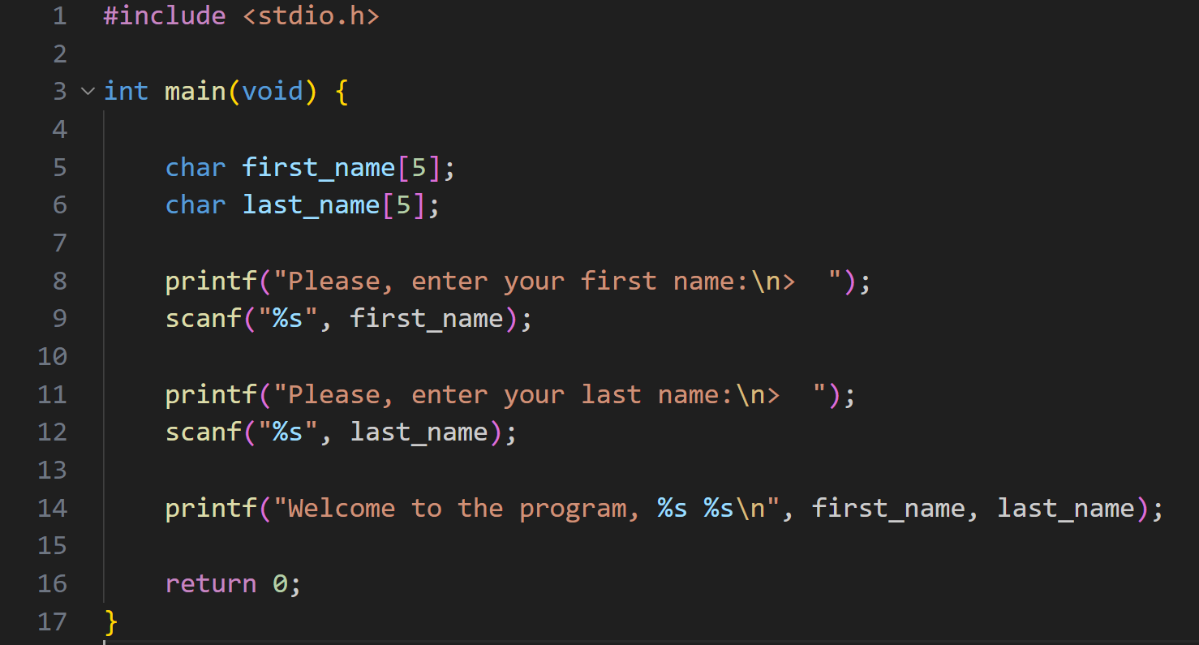

Slide 2
Переменные | Адрес | Значение | Символ
.. | 12345677999 | ?? | ??
first_name | 12345678000 | ?? | ??
first_name + 1 | 12345678001 | ?? | ??
first_name + 2 | 12345678002 | ?? | ??
first_name + 3 | 12345678003 | ?? | ??
first_name + 4 | 12345678004 | ?? | ??
Выравнивание | 12345678005 | ?? | ??
Выравнивание | 12345678006 | ?? | ??
Выравнивание | 12345678007 | ?? | ??
last_name | 12345678008 | ?? | ??
last_name + 1 | 12345678009 | ?? | ??
last_name + 2 | 12345678010 | ?? | ??
last_name + 3 | 12345678011 | ?? | ??
last_name + 4 | 12345678012 | ?? | ??
.. | 12345678013 | ?? | ??
Стэк в момент начала исполнения программы

Slide 3
Переменные | Адрес | Значение | Символ
.. | 12345677999 | ?? | ??
first_name | 12345678000 | ?? | ??
first_name + 1 | 12345678001 | ?? | ??
first_name + 2 | 12345678002 | ?? | ??
first_name + 3 | 12345678003 | ?? | ??
first_name + 4 | 12345678004 | ?? | ??
Выравнивание | 12345678005 | ?? | ??
Выравнивание | 12345678006 | ?? | ??
Выравнивание | 12345678007 | ?? | ??
last_name | 12345678008 | ?? | ??
last_name + 1 | 12345678009 | ?? | ??
last_name + 2 | 12345678010 | ?? | ??
last_name + 3 | 12345678011 | ?? | ??
last_name + 4 | 12345678012 | ?? | ??
.. | 12345678013 | ?? | ??
5B
8B

Slide 4
Переменные | Адрес | Значение | Символ
.. | 12345677999 | ?? | ??
first_name | 12345678000 | 65 | A
first_name + 1 | 12345678001 | 66 | B
first_name + 2 | 12345678002 | 67 | C
first_name + 3 | 12345678003 | 68 | D
first_name + 4 | 12345678004 | 69 | E
Выравнивание | 12345678005 | 70 | F
Выравнивание | 12345678006 | 71 | G
Выравнивание | 12345678007 | 72 | I
last_name | 12345678008 | 00 | ‘\0’
last_name + 1 | 12345678009 | ?? | ??
last_name + 2 | 12345678010 | ?? | ??
last_name + 3 | 12345678011 | ?? | ??
last_name + 4 | 12345678012 | ?? | ??
.. | 12345678013 | ?? | ??
Пользователем введен first_name

Slide 5
Переменные | Адрес | Значение | Символ
.. | 12345677999 | ?? | ??
first_name | 12345678000 | 65 | A
first_name + 1 | 12345678001 | 66 | B
first_name + 2 | 12345678002 | 67 | C
first_name + 3 | 12345678003 | 68 | D
first_name + 4 | 12345678004 | 69 | E
Выравнивание | 12345678005 | 70 | F
Выравнивание | 12345678006 | 71 | G
Выравнивание | 12345678007 | 72 | I
last_name | 12345678008 | 00 | ‘\0’
last_name + 1 | 12345678009 | ?? | ??
last_name + 2 | 12345678010 | ?? | ??
last_name + 3 | 12345678011 | ?? | ??
last_name + 4 | 12345678012 | ?? | ??
.. | 12345678013 | ?? | ??
Нулевой байт завершения строки
Пользователем введен first_name

Slide 6
Переменные | Адрес | Значение | Символ
.. | 12345677999 | ?? | ??
first_name | 12345678000 | 65 | A
first_name + 1 | 12345678001 | 66 | B
first_name + 2 | 12345678002 | 67 | C
first_name + 3 | 12345678003 | 68 | D
first_name + 4 | 12345678004 | 69 | E
Выравнивание | 12345678005 | 70 | F
Выравнивание | 12345678006 | 71 | G
Выравнивание | 12345678007 | 72 | I
last_name | 12345678008 | 00 73 | ‘\0’ J
last_name + 1 | 12345678009 | 74 | K
last_name + 2 | 12345678010 | 75 | L
last_name + 3 | 12345678011 | 76 | M
last_name + 4 | 12345678012 | 00 | `\0`
.. | 12345678013 | ?? | ??
Пользователем введен last_name

Slide 7
Переменные | Адрес | Значение | Символ
.. | 12345677999 | ?? | ??
first_name | 12345678000 | 65 | A
first_name + 1 | 12345678001 | 66 | B
first_name + 2 | 12345678002 | 67 | C
first_name + 3 | 12345678003 | 68 | D
first_name + 4 | 12345678004 | 69 | E
Выравнивание | 12345678005 | 70 | F
Выравнивание | 12345678006 | 71 | G
Выравнивание | 12345678007 | 72 | I
last_name | 12345678008 | 73 | J
last_name + 1 | 12345678009 | 74 | K
last_name + 2 | 12345678010 | 75 | L
last_name + 3 | 12345678011 | 76 | M
last_name + 4 | 12345678012 | 00 | `\0`
.. | 12345678013 | ?? | ??
Пользователем введен last_name
Строка first_name теперь продлена до конца ввода second_name

Slide 8
